Slide 1
津波の危険性について 近年明らかになった新知見を中心として
平成２８年２月２９日
弁護士 笠原 一浩

Slide 2
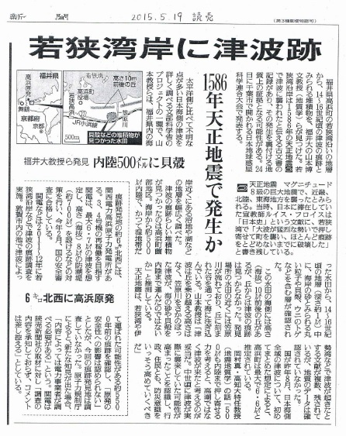
本件新知見（甲158の１，２）の概要
福井県若狭湾沿いの地層から、１４～１６世紀の津波の痕跡とみられる堆積物を、福井大の山本博文教授（地質学）らが見つける
1586年の天正大地震の裏付けとなりうる
（甲158の１＝平成27年5月19日読売新聞）

Slide 3
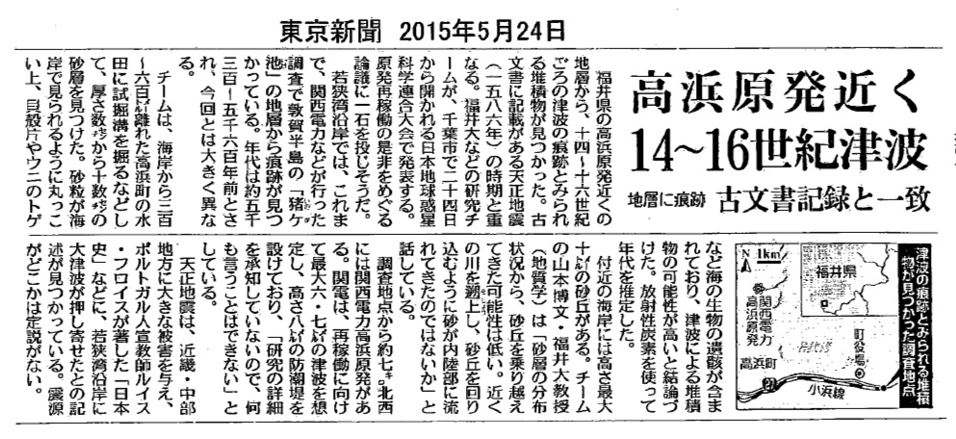
本件新知見（甲158の１，２）の概要
福井県若狭湾沿いの地層から、１４～１６世紀の津波の痕跡とみられる堆積物を、福井大の山本博文教授（地質学）らが見つける
1586年の天正大地震の裏付けとなりうる（甲158の2＝平成27年5月24日東京新聞）

Slide 4
甲158の１より（緑字部分が引用）
太平洋側に比べて不明な点が多い日本海側の津波を詳しく調べる文部科学省のプロジェクトの一環
福井県内の海岸近くにある沼地や湖などの地層を幅広く調査
（高浜町薗部地区の）海岸から約５００ｍ内陸で，かつて湿地帯だった水田から，１４～１６世紀ころの地層（深さ約１メートル）中に，海岸の砂と見られる丸い粒子や貝殻，ウニのとげなどを含む層が確認された。
発見場所の水田の近くには笠原川が流れており，丘に刻まれた谷を通って海に注ぎ込んでいる。山本教授は，「笠原川をさかのぼった津波が，海の砂や貝殻を内陸まで運んだ」としている。
この津波痕は，一審被告が調査の対象としていなかったものである。今回の調査で発見されたのは約５００ｍ内陸の津波痕だったが，より海岸の近接においては，被告の想定を上回る津波が到来した可能性が高い。

Slide 5
津波到来を示す根拠：山本教授論文 (甲254＝「若狭湾沿い，高浜町の海岸低地におけるトレンチおよびハンドオーガ―による津波堆積物調査」)
砂粒子としては，特徴的によく円磨された超塩基性岩の岩片を含んでおり，石英粒子は10数％以下と少ない．
また所によっては，貝殻片，有孔虫やウニのトゲなどの生物遺骸を含んでいた．
この砂を山側から流れ込む河床の砂および海岸の砂と比較したところ，円磨された超塩基性岩の岩片や有孔虫などの生物遺骸を含む等の点で，海岸の砂と類似しており，海側から供給されたと考えられる．
また砂層の基底部には削り込みが認められ，砂層中にはリップアップクラストが含まれていること，また砂の分布は，海岸から500m以上内陸まで認められること等からすると，津波によってもたらされた可能性がある．
またこの砂層の堆積年代としては，泥炭層，泥炭質泥層の炭素同位体年代測定結果からすると，14～16世紀頃と推定される．

Slide 6
本件新知見をめぐる一審被告の主張
「天正地震の際に生じた津波によるものであるかどうかも含め、その生成原因ははっきりしていない」（同準備書面４ｐの最終段落）と述べるにとどまっており、さすがに「津波によるものであるかどうかも含め、その生成原因ははっきりしていない」とまでは主張していない。
このように、本件新知見、すなわち天正地震ないしその前後の時代において高浜町に津波が発生していることは、実質的には、当事者間で争いない事実と言ってよい。
それにもかかわらず、一審被告は未だに「若狭湾に大規模な津波が発生した事実はない」という非科学的な主張を続けており、追加調査を頑なに拒んでいる。
上記の事実が、一般人をして、本件原発による津波の危険性を強く懸念させる事情であることは、今さら言うまでもない。

Slide 7
一審被告の津波調査の恣意性・問題点
・ルイス・フロイスの「日本史」が極めて信頼性の高い第一級資料であることは、歴史学上、公知の事実（甲255）
「イエズス会宣教師たちの活動報告は写本や刊行物として広く読まれ、日本にいる宣教師や信徒たちにもフィードバックされる性質をもったから、根拠や実体のない記述がはびこる機会は少ない。また、宣教師たちの報告は、文字通り上司への報告であると同時に、イエズス会という組織のなかで情報共有し、それぞれの立場で布教活動にいかしていくことを目的とされたから、その意味でも情報の確かさは担保されなければならなかった。」

Slide 8
一審被告の津波調査の恣意性・問題点
現に、一審被告の調査後、本件新知見（甲158の1、2）が判明
→高浜町を重点的に調査すべき
ところが…

Slide 9
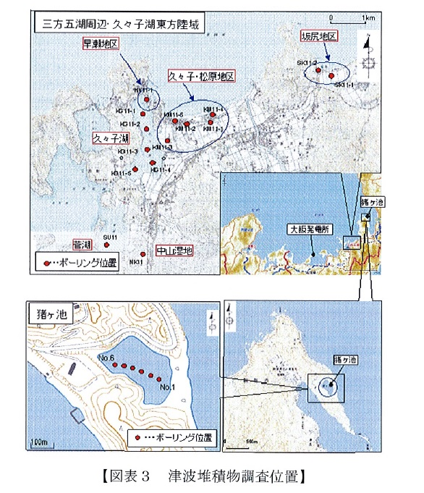
一審被告の津波調査の恣意性・問題点
一審被告準備書面（１９）１０ｐ
→一審被告が行ったボーリング調査は、いずれも久々子湖周辺（美浜町）及び敦賀半島（敦賀市）
→高浜町から３０～５０キロも離れている
このようなボーリング地点の選定が不合理であることは明白であり、ましてや、甲１５８の知見が判明した後になっても相手方による調査がなされていない

Slide 10
伝承の軽視は審査ガイド違反であること
「基準地震及び耐津波設計方針にかかる審査ガイド」12ｐ
3.6.1地質学的証拠及び歴史記録等による確認
（1）基準津波を選定する際には、その規模が、敷地周辺における津波堆積物等の地質学的証拠や歴史記録等から推定される津波の規模を超えていることを確認する。
（2）歴史記録については、震源像が明らかにできない場合であっても規模が大きかったと考えられるものについて十分に考慮されていることを確認する。
（3）歴史記録や伝承の信頼性については、複数の専門家による客観的な評価が参照されていることを確認する。
（4）津波の観測記録、古文書等に記された歴史記録、伝承、考古学的調査の資料等の既存文献等の調査・分析により、敷地周辺において過去に来襲した可能性のある津波の発生時期、規模、要因等についてできるだけ過去にさかのぼって把握できていることを確認する。

Slide 11
既往最大の津波を採用すべきことについて、一審被告からも実質的な反論はないこと
藤原氏発言（甲195）
不確実さの扱いとか，その辺りも何度か意見を述べさせていただいていたんですけど，それがまだ十分にきちんと決着する時間がない中で，この規制庁の議論に受け継がれ，まだこの部分について，私自身，今後どうなるのかというのが見えていなくて
藤原氏発言（甲190）
「実際の地震では(計算による)平均値の2倍以上強い揺れが全体の7%程度あり，3倍，4倍の揺れさえも観測されている」
「平均から離れた強い揺れも考慮すべきだ」
「基準地震動の具体的な算出ルールは時間切れで作れず，どこまで厳しく規制するかは裁量次第になった。揺れの計算は専門性が高いので，規制側は対等に議論できず，甘くなりがちだ」
「今の基準地震動の値は一般に，平均約な値の１．６倍程度。実際の揺れの8~9 割はそれ以下で収まるが，残りの1~2 割は超えるだろう。」

Slide 12
甲190,195についての一審被告の言及
一審被告「１審原告らの引用する両氏の発言によっても、時間切れのため新規制基準に「既往最大」が明記できなかったとは解釈できず、１審原告らの主張は曲解であると言わざるを得ない」（準備書面（26）末尾）
→一審原告はどのような「曲解」を行ったのか？
上記発言がどのように解釈されるべきか？
何ら述べていない。

Slide 13
東日本大震災と本件原発は無関係か？
一審被告準備書面（22）8ｐ
「東北地方太平洋沖地震は…［プレート間地震］であるところ、［プレート間地震］は、日本海側に立地する本件発電所の安全性には影響しない」
では、両者の違いは決定的か？

Slide 14
東日本大震災と本件原発は無関係か？
【公知の事実】
・福島第一原発事故の直前において、地震学会は、福島県沖において大規模地震が到来する確率を０と予測
【中央防災会議の指摘（甲256など）】
・既往最大の地震等に対応することを求める
（一審被告も、これを不合理だとは述べていない）

Slide 15
東日本大震災と本件原発は無関係か？
著名な地震学者である島崎邦彦・東京大学名誉教授の最近の発言（甲２５７）
「政府の津波想定は東日本では概ね妥当だが、能登半島より西では明らかに過小評価だ」
「西日本の日本海側には原子力発電所が多く立地しているだけに、甘い津波想定は禍根を残す」
本件原発のある福井県沿岸における津波想定が最大７メートル台にすぎないという想定は、地震学上の今日の知見に反する
島崎氏の計算では、想定の２倍の津波も想定すべき

Slide 16
結語
一審被告は未だに、本件新知見を受けた調査を行っていない
従前のボーリングは、嶺南「東部」におけるもので、高浜町を対象としたものではない
新規制基準の不十分さ（少なくとも未完成さ）、中央防災会議の指摘内容それ自体には、何ら反論がない（争いのない事実）

